Slide 1

Проект
«Космическое путешествие»
Выполнила: воспитатель МБДОУ №466 Солдатова Татьяна Владимировна

Slide 2
Паспорт Проекта
1.Вид: информационно-творческий
2.Продолжжительность: долгосрочный
3.Участники : проекта: дети старшей группы, воспитатель, родители воспитанников
сотрудники библиотеки им. Ю.А. Гагарина Советского района.

Slide 3
Цель проекта : углубить знания детей старшего дошкольного возраста о космическом пространстве, Солнечной системе и ее планетах, освоении космоса людьми, развивать творческие способности детей.
Задачи проекта : продолжать расширять представление детей о многообразии, интересных фактах и событиях космоса, вызывать интерес к космическому пространству.
*космических исследований для жизни людей на Земле.
*воспитывать чувство гордости за достижения отечественных ученых и космонавтов;
*подвести к пониманию уникальности нашей планеты, так как только на ней есть жизнь.
*активизация родителей к подбору информации для детей и участию в совместных досуговых мероприятий . способствовать ознакомлению детей с историей освоения космоса, со значением .

Slide 4
Актуальность
Старших дошкольников особенно привлекает тема космоса, так как всё неведомое, непонятное, недоступное глазу будоражит детскую фантазию,
но дети в недостаточной степени имеют представление о космосе, о планетах, о космонавтах, о созвездиях, о Вселенной. Участие детей в проекте «Мир космоса» позволит максимально обогатить знания и представления детей о Вселенной, развить связную речь, творческие способности детей, систематизировать полученные знания и применить их в различных видах детской деятельности.

Slide 5
Этапы проектной деятельности
1.Этап подготовительный: *Выявление первоначальных знаний детей о космосе.
*Информация для родителей о предстоящей деятельности .
*Подобрать литературу для рассматривания ;чтения .
*Подготовить картины фото плакаты .
*Подобрать дидактические игры ,подвижные игры, сюжетно-ролевые игры.
2.Этап основной :
*Беседы с детьми о космосе .
*Чтение художественная литература .
*Проведение дидактических игр.
*Проведение подвижных игр.
*Сюжетно-ролевая игра.
*Экскурсия в библиотеку .
3.Этап заключительный:
*Презентация детских работ .
*Совместный досуг родителей с детьми.

Slide 6
беседы,
Просмотр
Мультфильмов
Системная паутинка
Чтение худ.
литературы
Полет
В космос
Речевое развитие
Познание
Дидактические игры, презентации
Социально -
коммуникативное развитие
Художественно-
эстетическое
развитие
Заучивание стихов дидактические игры
Экскурсии в библиотеку ,сюжетно-ролевые игры
Физическое
развитие
Сочинение-рассказов о космосе
Изготовление поделок
рисунков
Пластилинография
Консткуирование
Физкультурный
досуг
Подвижные игры

Slide 7
Перспективный план.
Воспитательно-образовательной работы
По Теме: «Полет в космос»
Сентябрь-май.
Социально-коммуникативное развитие:
*Экскурсии в библиотеку
*Портреты Ю.А Гагарина – узнаём эмоции.
*Сюжетно-ролевые игры «Космонавты» ,«Госпиталь для космонавтов », «Космические странствия»,
*Вечер вопрос о космосе .
*Сочинение рассказов на тему :«Космические истории»
Познавательное развитие.
Беседы: Кого принимают в космонавты ? «Одежда и еда космонавтов » «Почему люди летают в космос »?
Просмотр мультфильма :«Загадочная планета».
Просмотр презентаций :«Космос ».
Дидактические игры : «Найди две одинаковые ракеты », «Собери картинку», «Четвёртый лишний », «Солнечная система », «Кто быстрее соберёт ракету», «Полёт на Марс»
Выкладывание из счетных палочек ракету ,звезду ,инопланетянина .
Опыты : «Почему луна не падает на землю» .Эксперимент с глобусом и лампой . «Почему день сменяется ночью .
Речевое развитие.
«Нагибин Ю.М. Рассказы о Гагарине»Знакомство с биографией Ю.Гагарина .
Индивидуальная работа по развитию речи :
игра «Скажи наоборот»;
заучивание стихов о космосе;
отгадывание загадок.
Чтение художественной и познавательной литературы: Детская энциклопедия.«Росмен» 1994;
Коменко «Созвездие «Дракон». «Малыш» Москва 1991;
П. О. Клушанцев «О чём рассказал телескоп»;
О. А. Скоролупова «Покорение космоса»;
Н. Носов «Незнайка на луне».

Slide 8
Физическое развитие:
*Тематическое физкультурное занятие: «Тренировка будущих космонавтов» .
*«Космическая» утренняя гимнастика («Ракета», «Мы летим к другим планетам»);
Проведение подвижных игр:
«Ждут нас быстрые ракеты»;
«Ракета»;
«Воздух, земля, вода»;
«В космическом танце- замри»;
«Самолеты»; «Космонавты» (с обручами).
Художественно -эстетическое развитие :
Изо деятельность .
Пластилинография на тему :
«В космосе», Лепка «Космонавты».
Конструирование: из деталей крупного и мелкого конструктора («Ракета», «Космическая станция», «Космодром»);
Тема: «Старт ракеты».
*Изготовление рисунка, поделки, макета на тему «Космические фантазии»
Работа с родителями:привлечь родителей к проблеме развития познавательной сферы ребенка, используя анкетирование, создание книг-самоделок, газет и другие форм работы;
стимулировать творческую активность родителей через участие в конкурсах, мероприятиях, досугах;
способствовать установлению партнерских отношений родителей и педагогов в вопросах воспитания и образования детей
установление дружеских связей с другими родителями, что ведёт к объединению по интересам;
возможность работать в среде, которая побуждает к получению новых знаний и умений
привлечение родителей к совместной деятельности, к празднованию Дня космонавтики.

Slide 9
Ожидаемые результаты.
У детей:
*Сформировались представления у детей о многообразии ,интересных фактах и событиях в космосе .
*Расширились знания детей о первом космонавте .
Дети познакомились с историей освоении космоса , со значением космических исследований для жизни людей на Земле .
*Проявилась познавательная активность на эту тему .
У родителей:
*Повысился интерес к жизни в детском саду .
*Родители стали больше проявлять себя в совместной деятельности с воспитателями в детском саду .
У воспитателей:
*Обобщение и распространение опыта.
*Выступление воспитателя с презентацией в ДОУ.

Slide 10
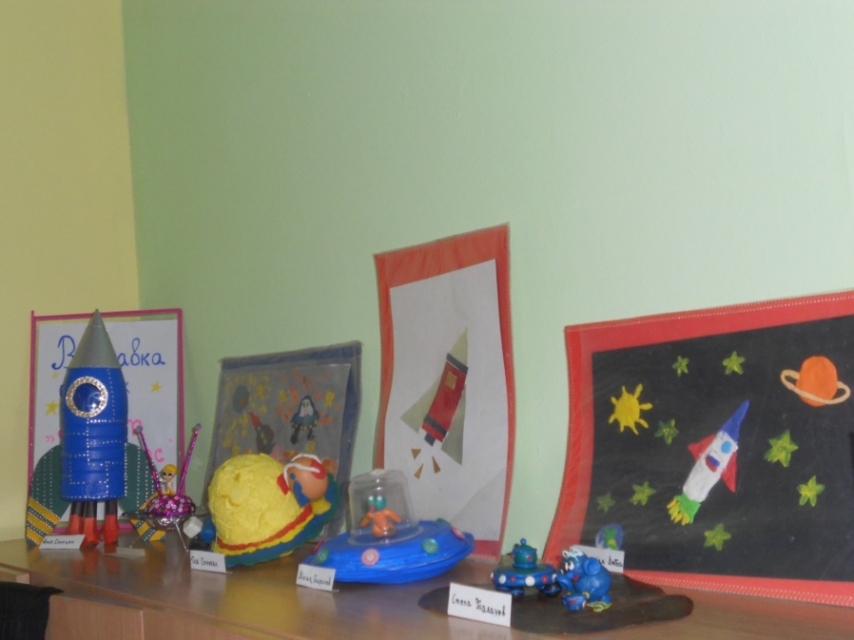
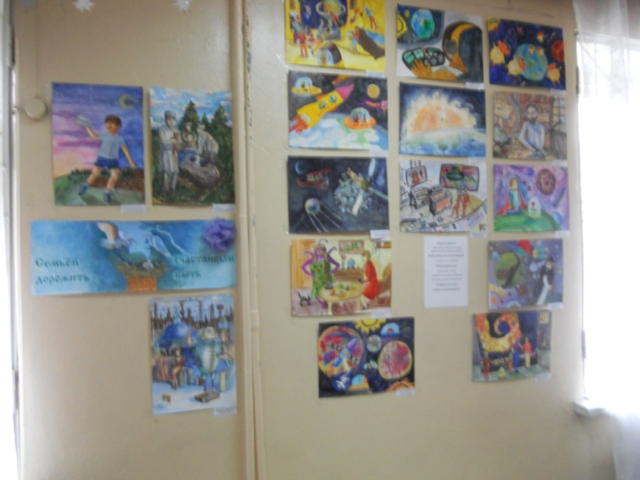
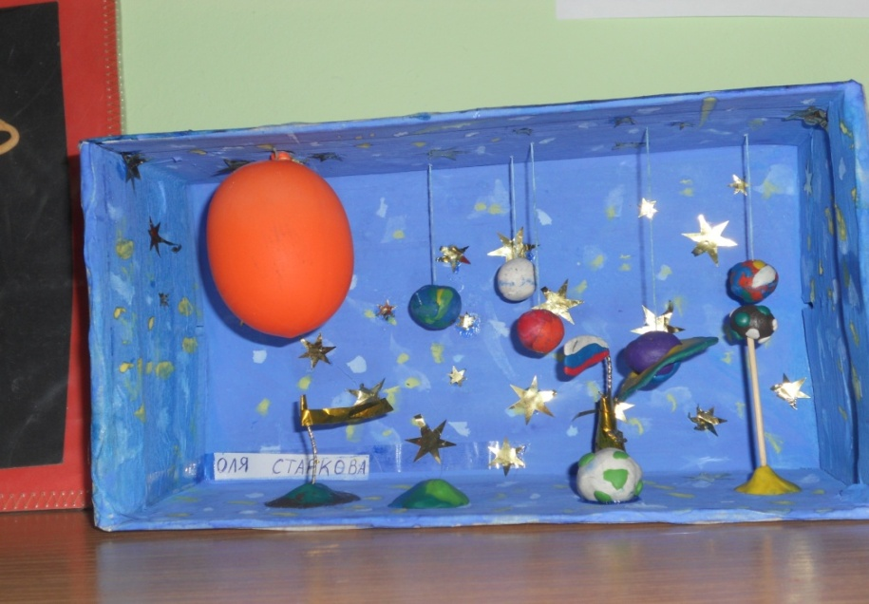
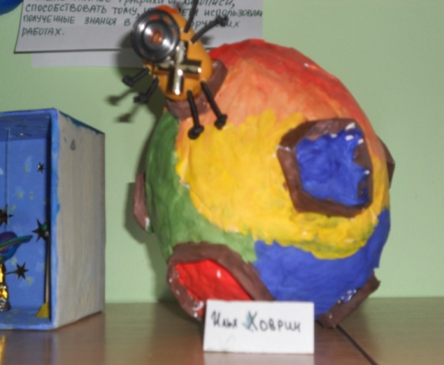
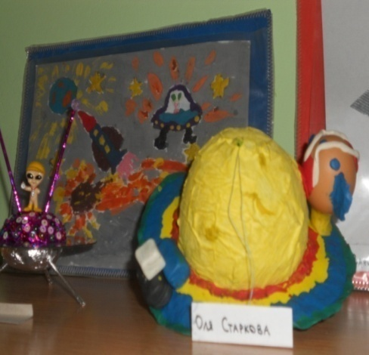
Продукт проектной деятельности
Выставка поделок (совместное творчество детей и родителей)
Выставка рисунков «Этот загадочный космос»
Макет «Солнечная система»

Slide 11
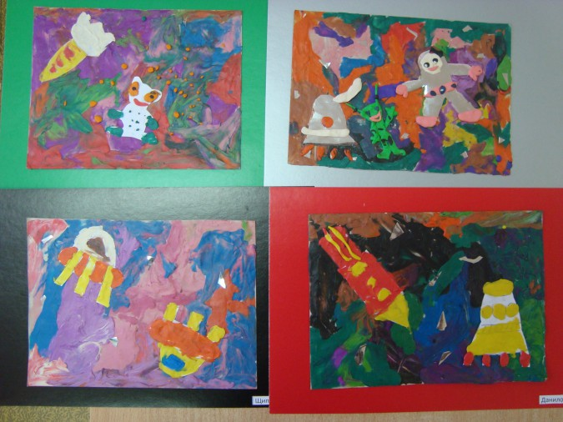
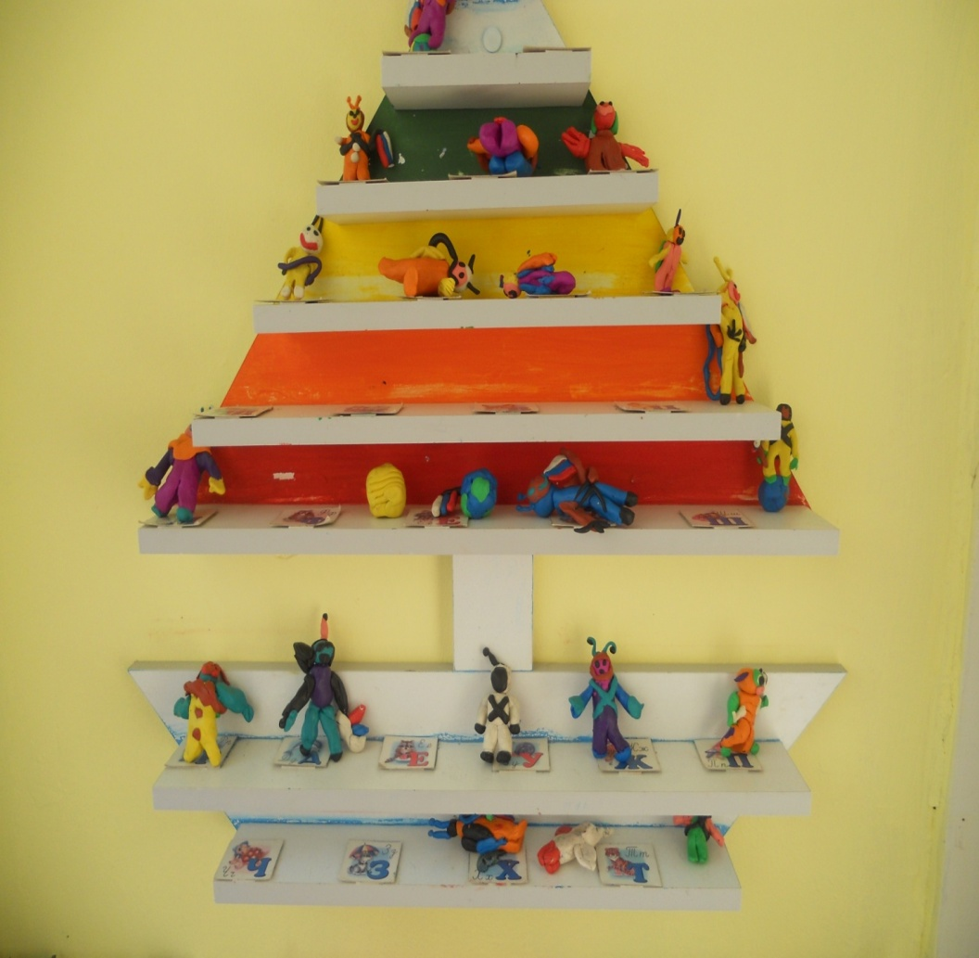
Пластилинография
«В космосе»
Лепка
«Космонавты»

Slide 12
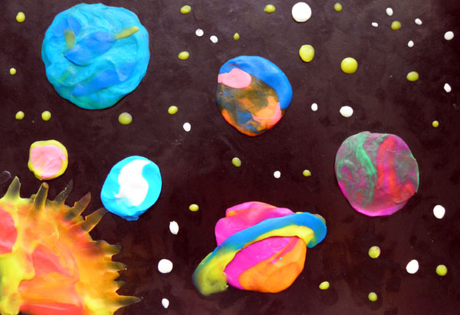
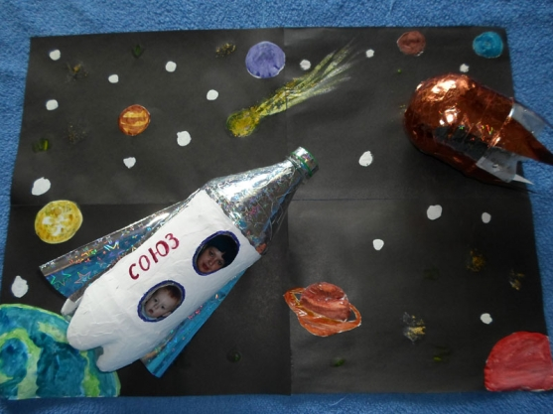

Slide 13
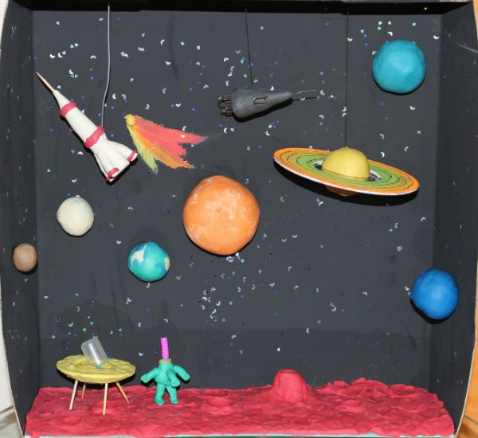

Slide 14
Перспектива развития проекта.
*Создать педагогические условия, стимулирующие познавательную активность детей.
*Развивать творческое воображение, фантазию, умение импровизировать; воспитывать взаимопомощь, доброжелательного отношения друг к другу, гордость за людей данной профессии, к своей Родине.
*Совершенствовать стиль партнерских отношений между ДОУ и семьей.

